Slide 1
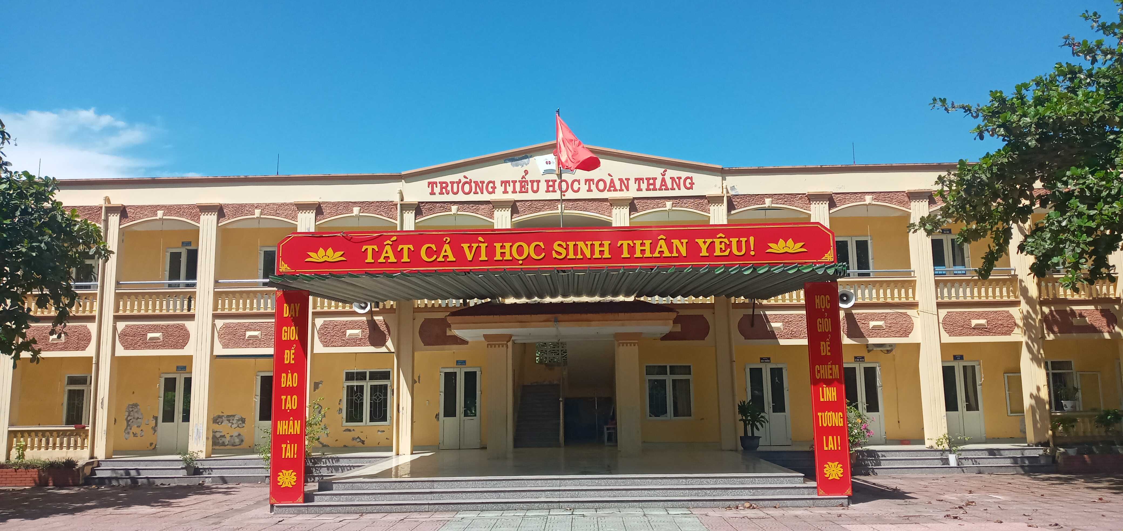


TRƯỜNG TIỂU HỌC TOÀN THẮNG – TIÊN THẮNG
Toán 5 - KNTT
Tuần 6. Bài 13:
Làm tròn số thập phân (tiết 1) AI
GV: Nguyễn Thị Băng

Slide 2


Slide 3




Số thích hợp viết vào chỗ chấm của 7 m 4 cm = ... m là:
A. 74
C. 7,04
B. 7,4
D. 7,44

Slide 4
Số thích hợp viết vào chỗ chấm của 2 tấn 3 yến = ... tấn là:
A. 2,03
C. 22,3
B. 2,3
D. 223

Slide 5

Số thích hợp viết vào chỗ chấm của 2 m² 4 dm² = ... m² là:
A. 2,4
C. 2,004
B. 2,04
D. 24

Slide 6
Số thích hợp viết vào chỗ chấm của 6 l 78 ml = ... l là:
A. 6,78
60,78
B. 6,087
D. 6,078

Slide 7
Số thích hợp viết vào chỗ chấm của 2 tạ 3 kg = ... tạ là:
A. 2,03
C. 2,3
B. 20,3
D. 2,303

Slide 8



Slide 9
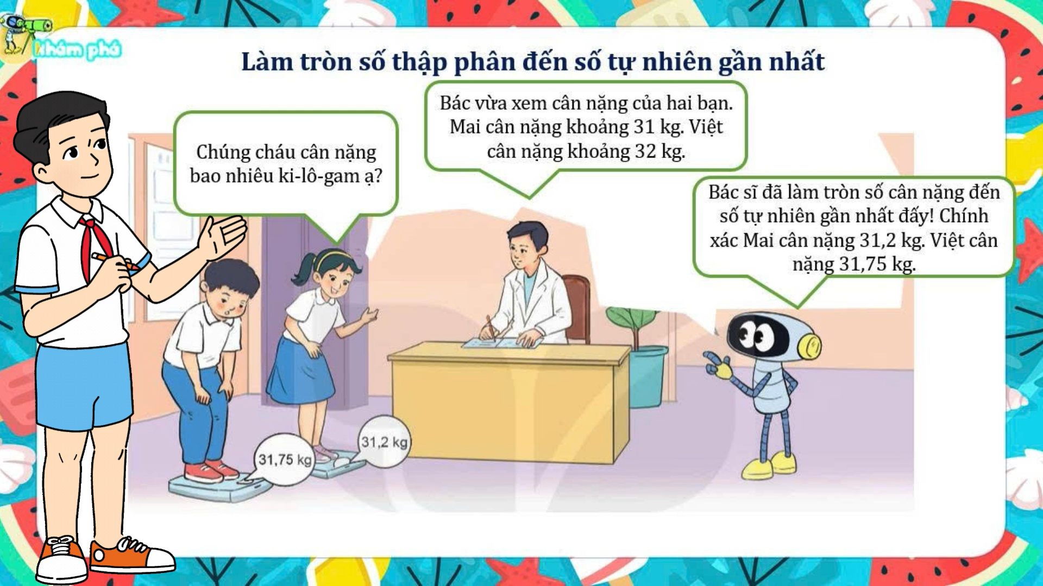

Slide 10


Vì 2 < 5
31,2
31
Khi làm tròn số thập phân đến số tự nhiên gần nhất, ta so sánh chữ số hàng phần mười với 5.
Làm tròn xuống
Vì 5 = 5
31,56
32
Làm tròn lên
31,75
Vì 7 > 5
32
Làm tròn lên
Notes:
Bấm chuột cho đến khi hiện nhiệm vụ , sau đó bấm vào phụ kiện để hiện kết quả

Slide 11


Slide 12
Ví dụ:
Số tự nhiên | Làm tròn đến số tự nhiên gần nhất
9,15
9,82
9,57
9
10
10
Notes:
Bấm chuột cho đến khi hiện nhiệm vụ , sau đó bấm vào phụ kiện để hiện kết quả

Slide 13

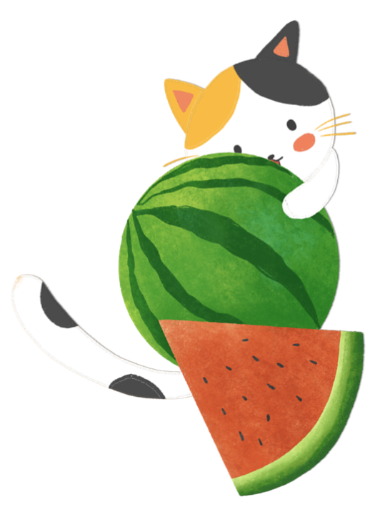

Slide 14

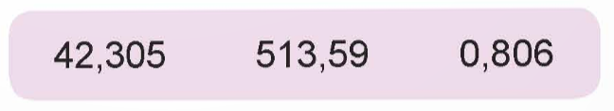
1. Làm tròn các số thập phân đến số tự nhiên gần nhất.
Số tự nhiên | Làm tròn đến số tự nhiên gần nhất
42,305
513,59
0,806
42
514
1

Slide 15
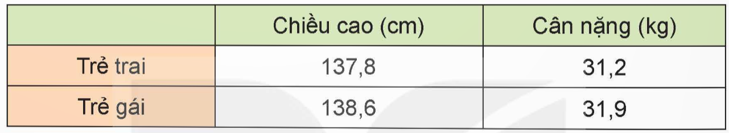
2. Chiều cao, cân nặng chuẩn của trẻ 10 tuổi theo Tổ chức Y tế Thế giới (WHO) như sau (nguồn: marrybaby.vn):
Em hãy làm tròn các số đo trong bảng đến số tự nhiên gần nhất.
Vì 2 < 5
31,2
31
Làm tròn xuống

Slide 16
Vì 8 > 5
137,8
138
Làm tròn lên
Vì 6 >5
138,6
139
Làm tròn lên
31,2
Vì 2 < 5
31
Làm tròn xuống
31,9
Vì 9 > 5
32
Làm tròn lên

